Slide 1
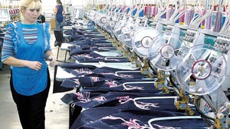
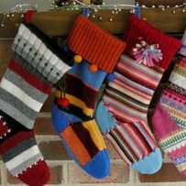
Легка промисловість.
Художні промисли
9клас

Slide 2
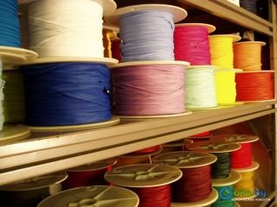
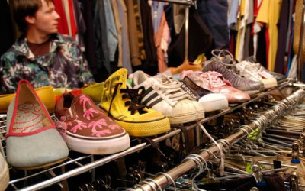
Товари народного споживання
Легка промисловість виготовляє товари народного споживання — тканини, трикотажні вироби, готовий одяг, взуття тощо

Slide 3
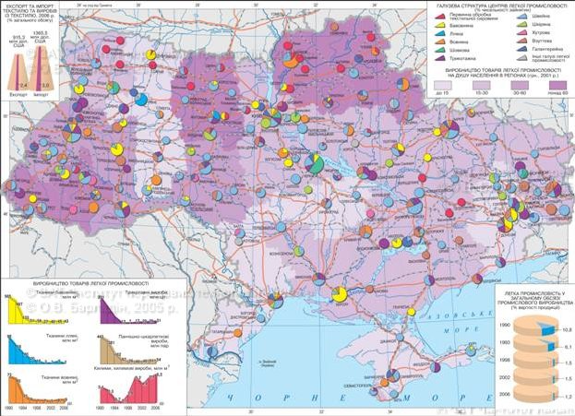
Легка промисловість

Slide 4
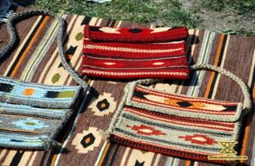
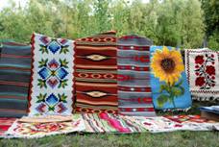
Галузь групи “Б”
Легка промисловість належить до групи “Б”.
Виокремлюють:
текстильну(тканини),
трикотажну(шкарпет
ки, панчохи, білизна),
швейну(одяг, білизна),
шкіряно-взуттєву (вичинка шкіри,пошив взуття),
хутрову(хутрові вироби) галузі.

Slide 5

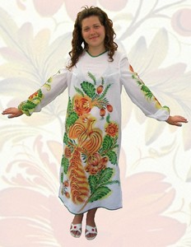
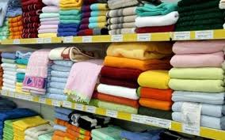
Фактори розміщення підприємств
Сировинний
Трудовий
Споживчий

Slide 6
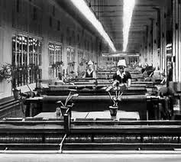
Текстильна промисловість
одна з найстаріших галузей легкої промисловості, що переробляє рослинну і тваринну сировину та хімічні і синтетичні волокна на тканини, неткані матеріали, мішкові та мотузяні вироби й ін.

Slide 7
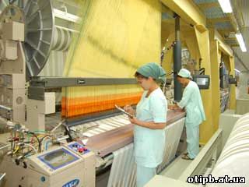
Текстильна промисловість
До текстильної промисловості належать: бавовняна, ватна, вовняна, конопле-джутова, льонарська, текстильно-галантерейна, трикотажна, шовкова та ін., як також промисловість первинної переробки льону та інших луб'яних культур.

Slide 8
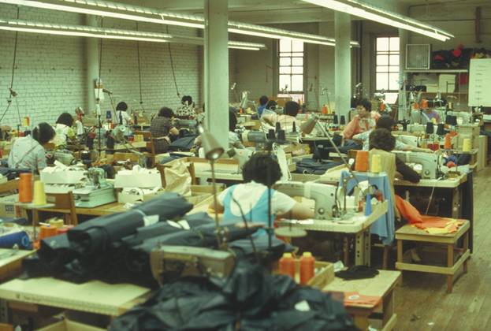
Швейна промисловість
- галузь легкої промисловості, що виробляє одяг. Основну сировину для швейної промисловості дає текстильна промисловість.

Slide 9
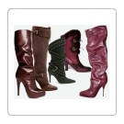
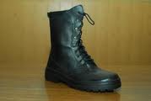
Шкіряно-взуттєва промисловість
одна з галузей легкої промисловості, яка механічно та фізико-хімічно обробляє шкіри тварин, переважно великої рогатої худоби, а також морських ссавців. Продукція її використовується у виробництві взуттєвої та інших галузей легкої промисловості.

Slide 10
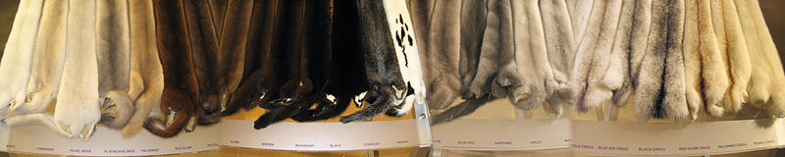
Хутрова промисловість
галузь легкої промисловості, що виробляє хутряні вироби зі шкіри диких та свійських тварин.
Довгий час хутра вироблялися ремісничим і кустарним способами (кушнірство).

Slide 11
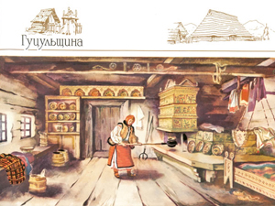
Художні промисли
Художні промисли — одна з форм народної творчості, виробництво товарів декоративно-ужиткового мистецтва.
Художні промисли в Україні зародилися за трипільської культури (V-IV тисячоліття до
н. е.)

Slide 12
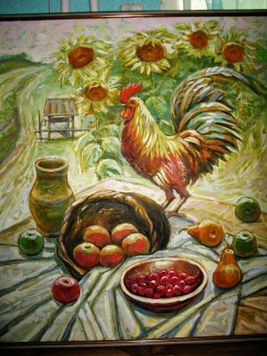
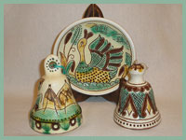
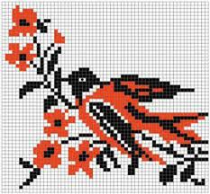
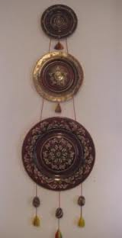
Художні промисли
Охоплюють декілька напрямів народного мистецтва
Пластичний
Живописний
Графічний

Slide 13
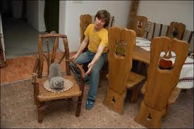
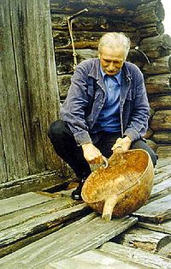
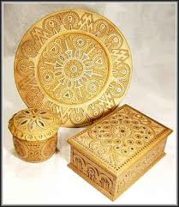
Пластичний напрям
Особливо розвинуте різьблення по дереву, яке раніше було поширене майже у всій лісовій смузі України.
У Карпатах різьблення домінує в декорі ужиткових предметів, знарядь праці.

Slide 14
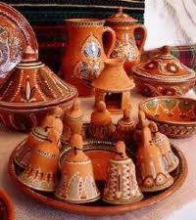
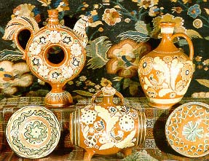
Пластичний напрям
У південних районах України характерне виготовлення виробів із глини та гіпсу.

Slide 15
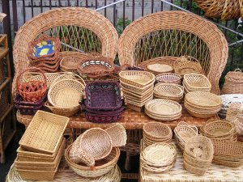
Лозоплетіння
У рівнинних районах Карпат збереглося лозо плетіння

Slide 16
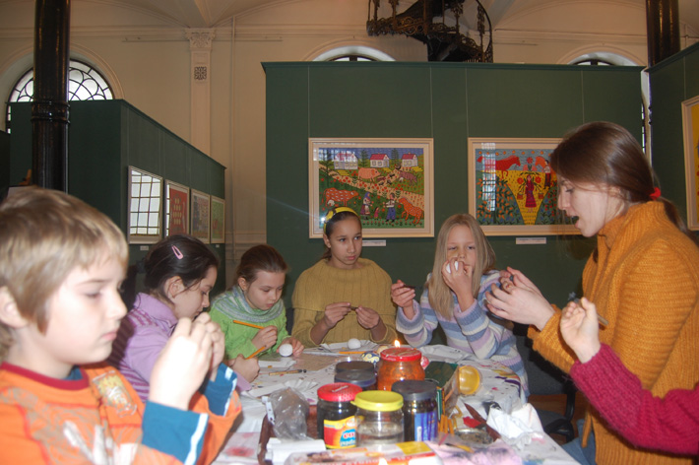
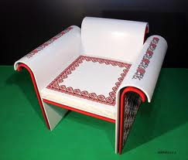
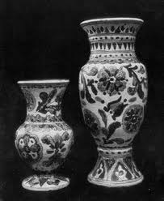
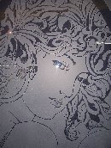
Промисли
Серед промислів живописного та графічного напряму – стінопис, візерунки на меблях, кераміці, склі,писанкарство.

Slide 17
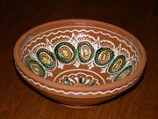
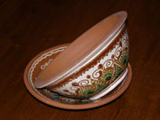
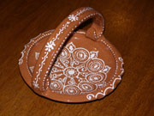
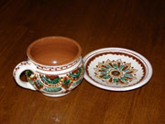
Полив’яна кераміка
В селі Опішня на
Полтавщині славляться мальовки на полив’яній кераміці.

Slide 18
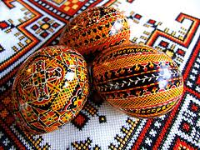
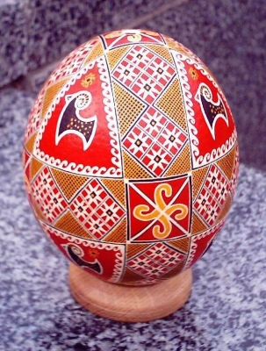
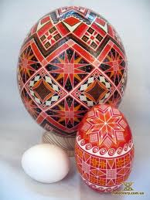
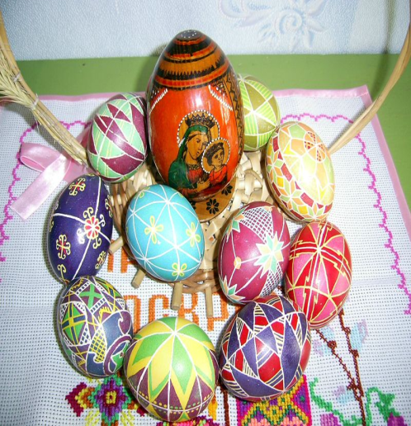
Українське писанкарство
Писанкарство - це народне мистецтво, мета якого - навчити дітей і дорослих добру, милосердю. Існує ціла наука, як вибирати яйце, як його підготувати, які символи використати.

Slide 19
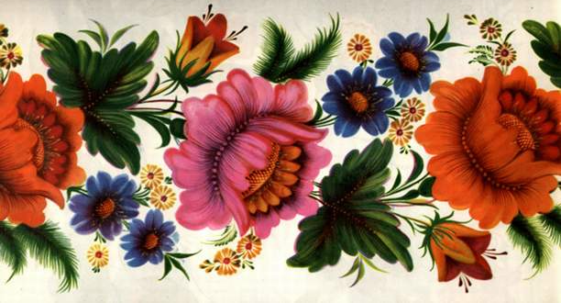
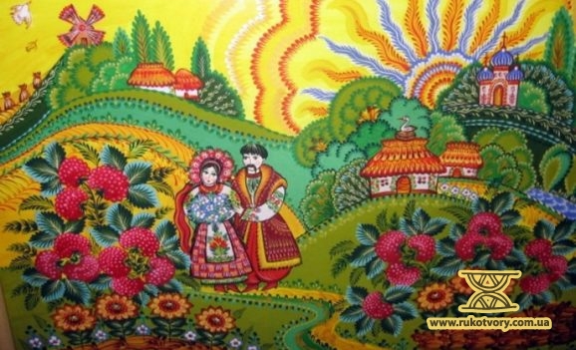
Петриківський розпис
Особливо славляться мальовки на папері с. Петриківка на Дніпропетровщині.

Slide 20
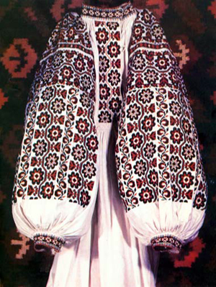
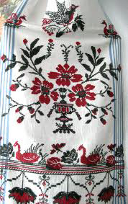
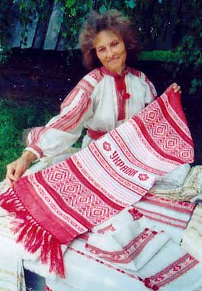
Українська вишивка

Slide 21
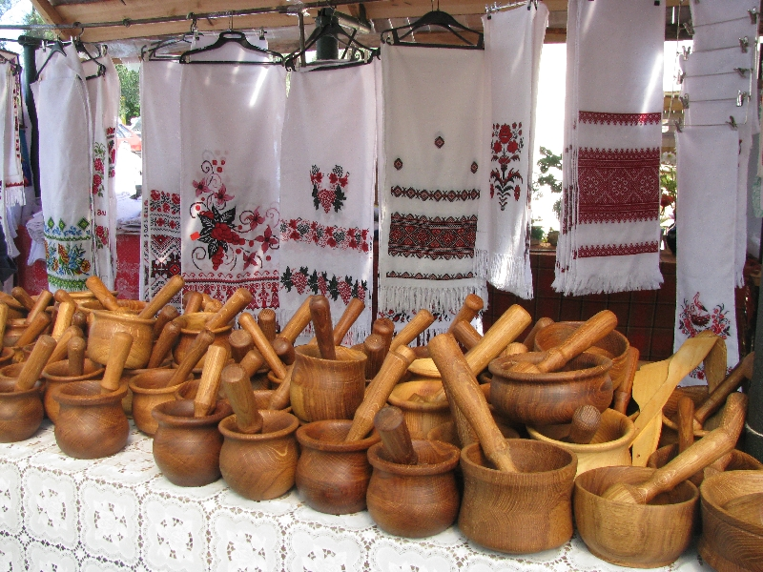
Експортна продукція
Важливою експортною продукцією декоративно-ужиткового мистецтва в Україні є килими, ліжники, різноманітні вироби з дерева і металу, посуд, жіночі прикраси, іграшки, рушники, сорочки, хустки тощо.

Slide 22

Дякую за увагу!

